Slide 1
雅
尔
选修课平台
学生使用指南(手机端)

Slide 2
移动端学习

Slide 3
目录
移动端学习
1
6
下载【学习通】
观看视频、完成测验
2
注册登录
7
阅读、考试
3
8
学校/单位认证
讨论
4
9
查看课程、选课、退课
错题集
5
10
查看考核、进度
笔记、通知、答疑

Slide 4
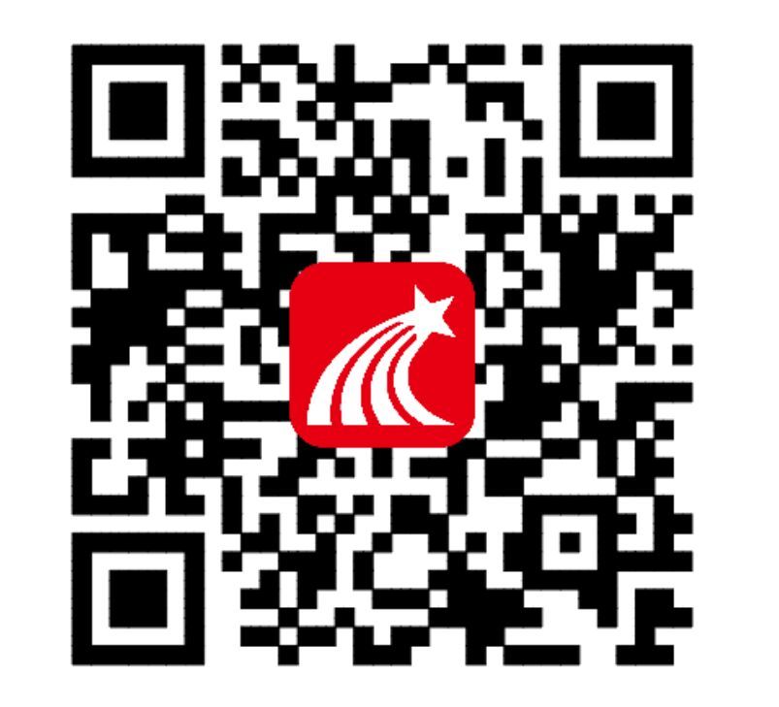
下载【学习通】
手机端或者平板学习需要下载安装【学习通】客户端
建议下载最新的超星【学习通】版本客户端，app下载方法可通过“应用商店/appstore”里搜索【学习通】（建议卸载当前老版本），也可网页输入下载地址：https://app.chaoxing.com进行下载，下载安装成功后请用新版的客户端登录您的账号。平板学习也需要下载【学习通】APP，建议您在应用商店搜索【超星学习通】下载，软件图标为左图所示中心图案。
注意：Android系统下载安装时若提示“未知应用来源”，请确认继续安装；iOS系统用户安装时若提示“未受信任的企业:级开发者”，请进入设置-通用-描述文件，选择信任Beijing Shiji Chaoxing Information Technology Development Co., Ltd.。

Slide 5
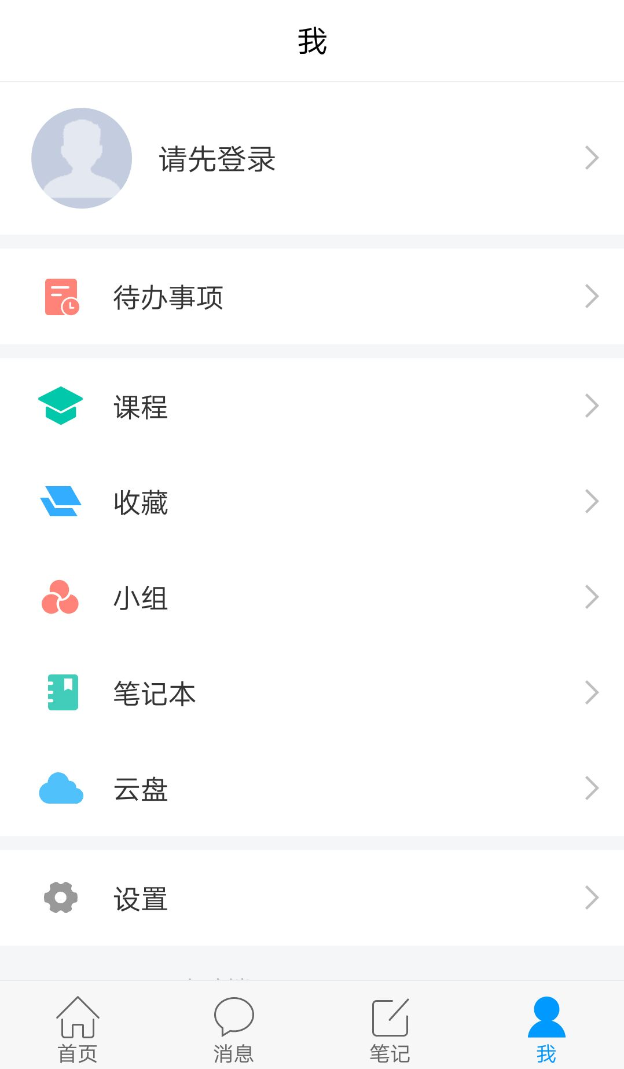
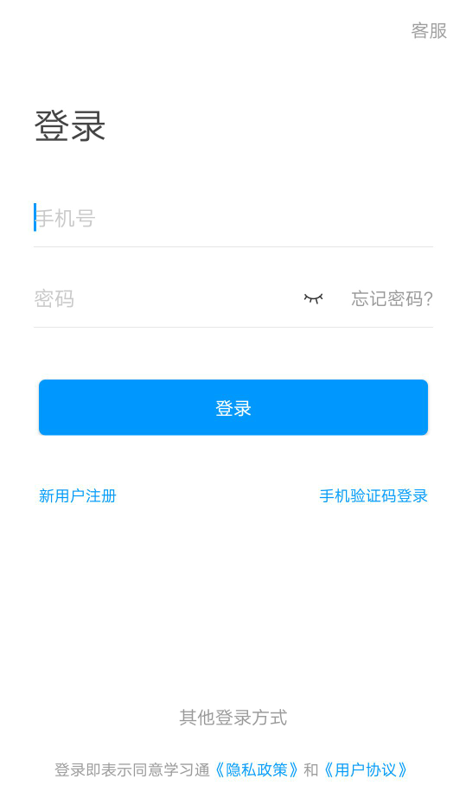
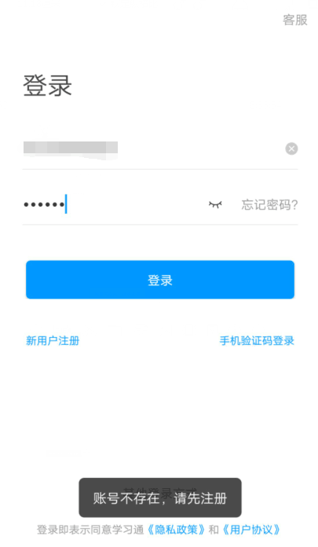
注册登录
①
②
③
点击【我】-【请先登录】，进入登录页面，如果您之前已经有使用手机号注册过，直接在输入【手机号】的地方输入手机号，然后输入【密码】，点击【登录】即可。如果您忘记密码，点击密码后面的【忘记密码】，通过手机号【获取验证码】的方式重置密码。或者点击【手机验证码登录】，直接通过手机号获取验证码登录。
如果您输入手机号和密码，点击登录，提示【账号不存在，请先注册】，证明您该手机号未注册过。您可以点击【新用户注册】或者【手机验证码登录】进行注册登录。

Slide 6
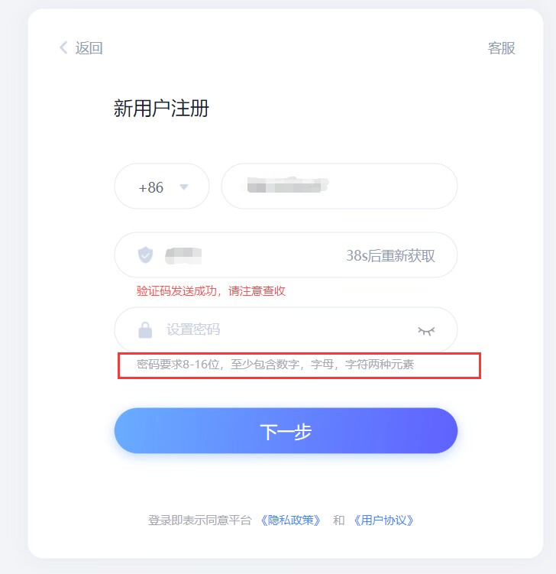
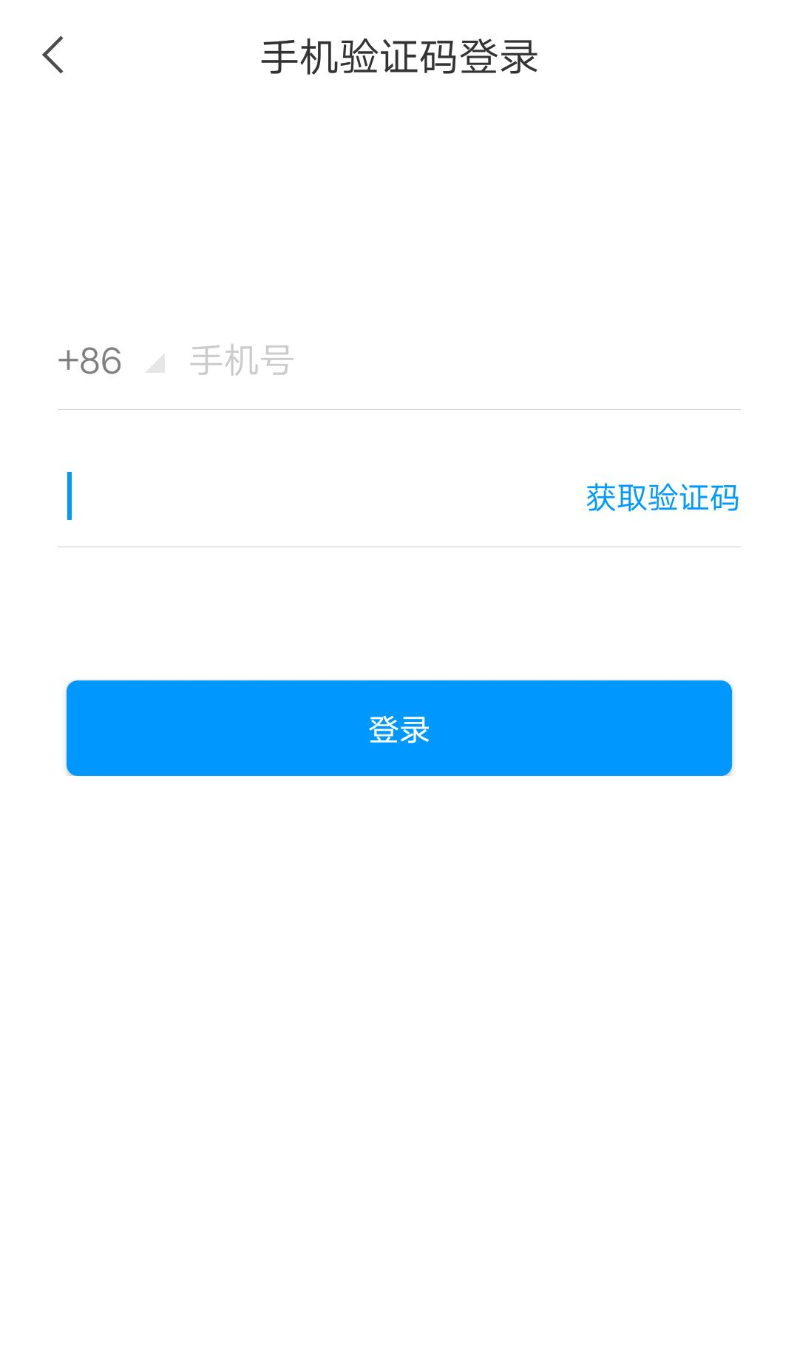
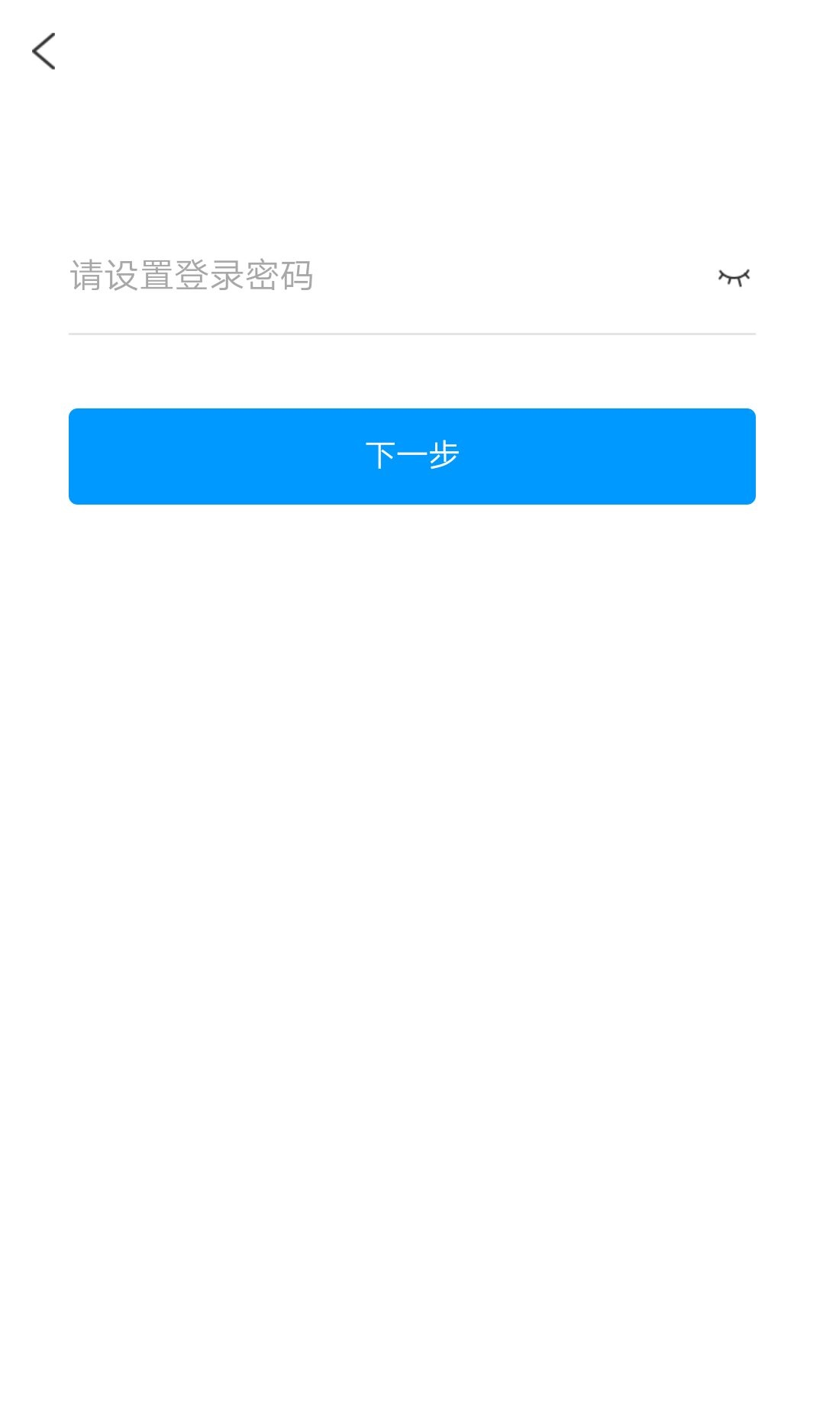
注册登录
点击【新用户注册】
点击【手机验证码登录】
如果手机号之前注册过，点击【登录】会直接登录成功，不会出现该页面
验证码一般为4位数，有效期为30分钟。
密码要求6-16位，至少包含数字、字母、符号两种元素
若点击【新用户注册】，在出现的【注册】页面，按照提示输入手机号，获取验证码，并设置密码，然后点击【下一步】进入输入您的学校或单位名称的页面。
若点击【手机验证码登录】，在出现的页面上，按照提示输入手机号，获取验证码，点击【登录】，然后设置登录密码（未注册过），点击【下一步】进入输入您的学校或单位名称的页面。

Slide 7
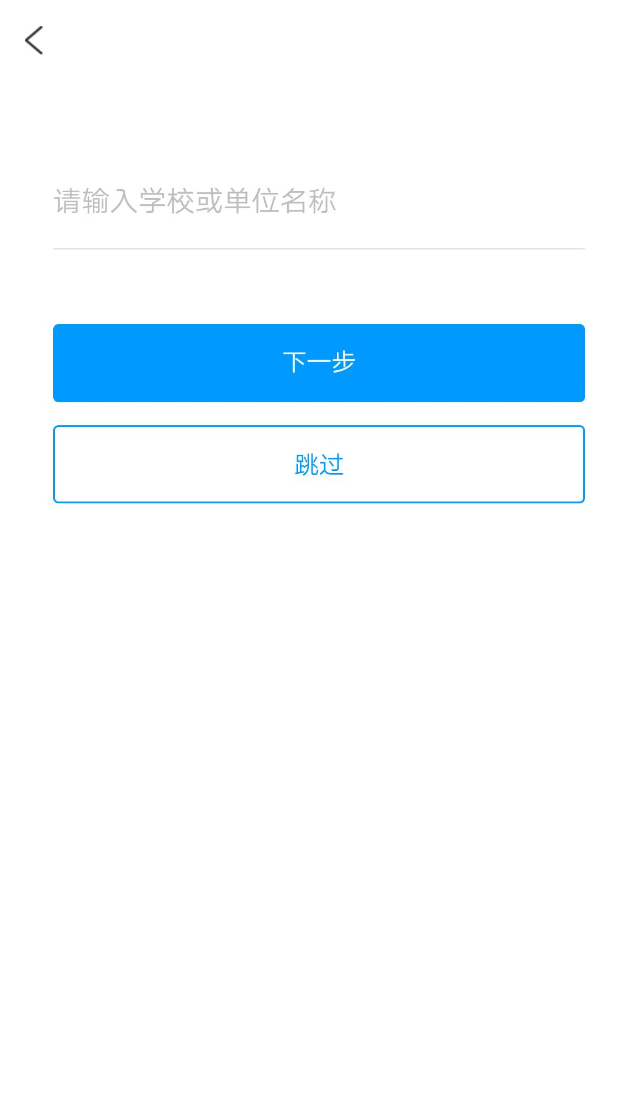
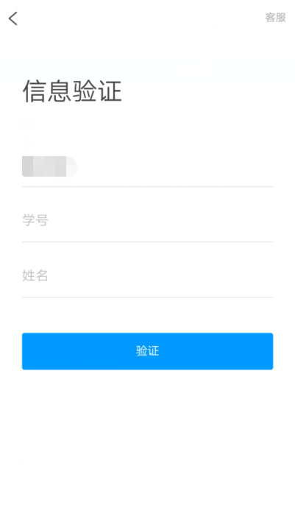
注册登录
输入学校以后点击【下一步】进入【信息验证】界面：
未输入学校直接点击【跳过】进入输入姓名页面：
在输入学校或单位名称界面，如果您学校没有告知登录账号或者您是个人用户，点击【跳过】，然后在出现输入姓名的界面，【输入您的真实姓名】，点击【确定】即可注册并登录成功。
如果您学校有告知您单位账号，输入您学校或单位名称，点击【下一步】然后按照提示输入【学号】【姓名】，点击【验证】登录即可。

Slide 8
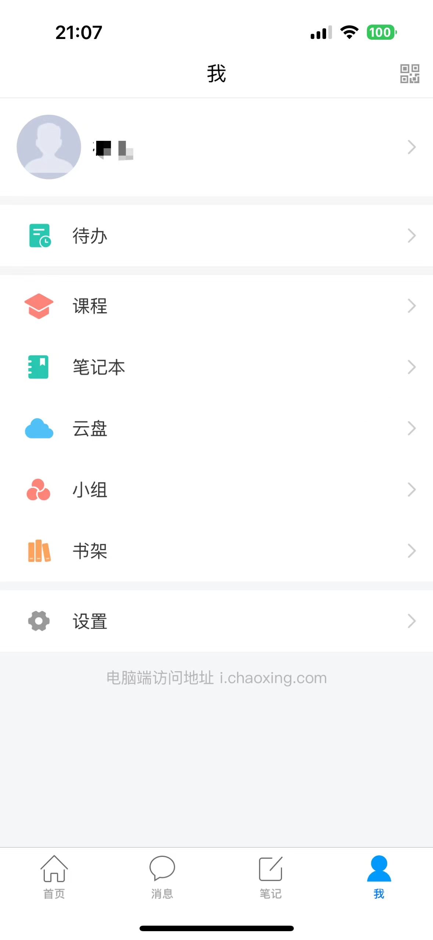
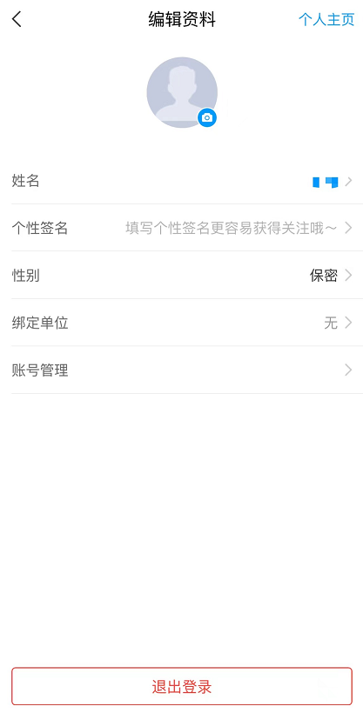
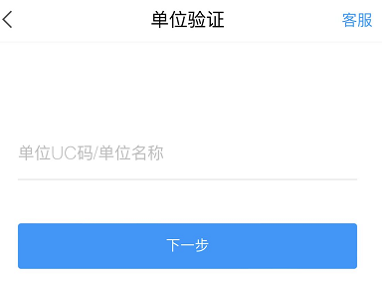
学校/单位认证
注意：
单位认证时一定要多次检查自己输入的学校名称和账号。
登录以后点击【我】先查看一下您的姓名等信息是否正确。
如果您之前填写学校或单位名称页面跳过了，现在想要进行认证，您可以点击头像旁边的【>】，点击【绑定单位】进行认证，【单位uc码/单位名称】填写您的学校名称，【学号/工号】一栏填写您学校通知的账号。

Slide 9
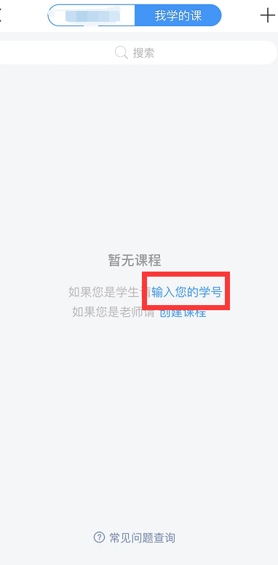
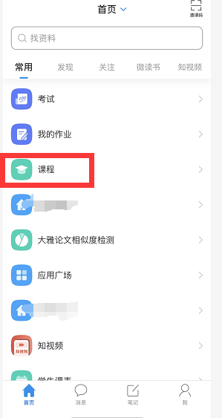
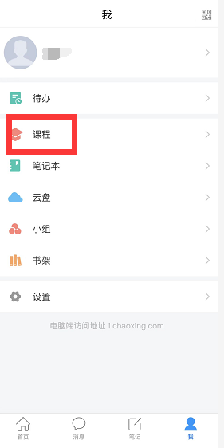
查看课程
绑定成功后，您返回页面，再点击头像进入【绑定单位】查看，显示您的学校、学号，即和您的手机号绑定成功，然后您可以点击【我】-【课程】或者【首页】-【课程】进入查看您账号下的课程进行学习，如果没有课程，请点击输入您的学号再次核实信息，若仍显示暂无课程代表课程还没有导入到您学号下，请耐心等待，一定不要从【最近使用】或者【常用】里进入，否则不记录学习轨迹。

Slide 10
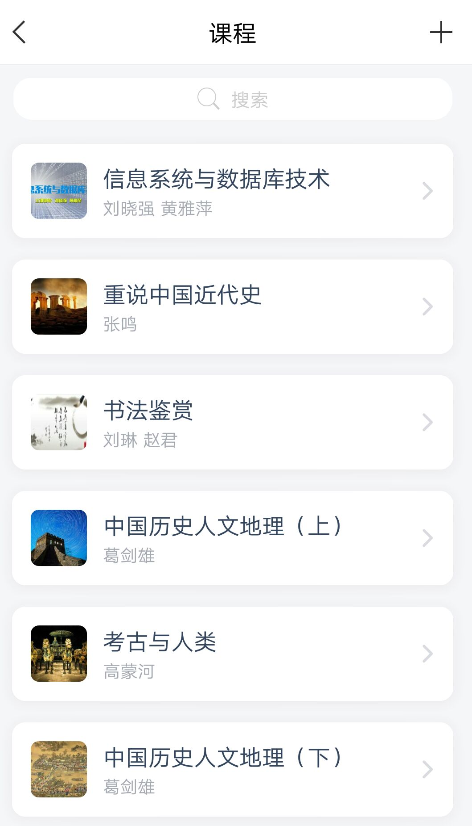
选课
固定选课直接显示课程：
固定选课
您学校通知在学校教务网系统选课，学校通知开课后，按照通知登录，点击【我】 ➤【课程】，即可看到您在学校教务网系统上报名的课程。

Slide 11
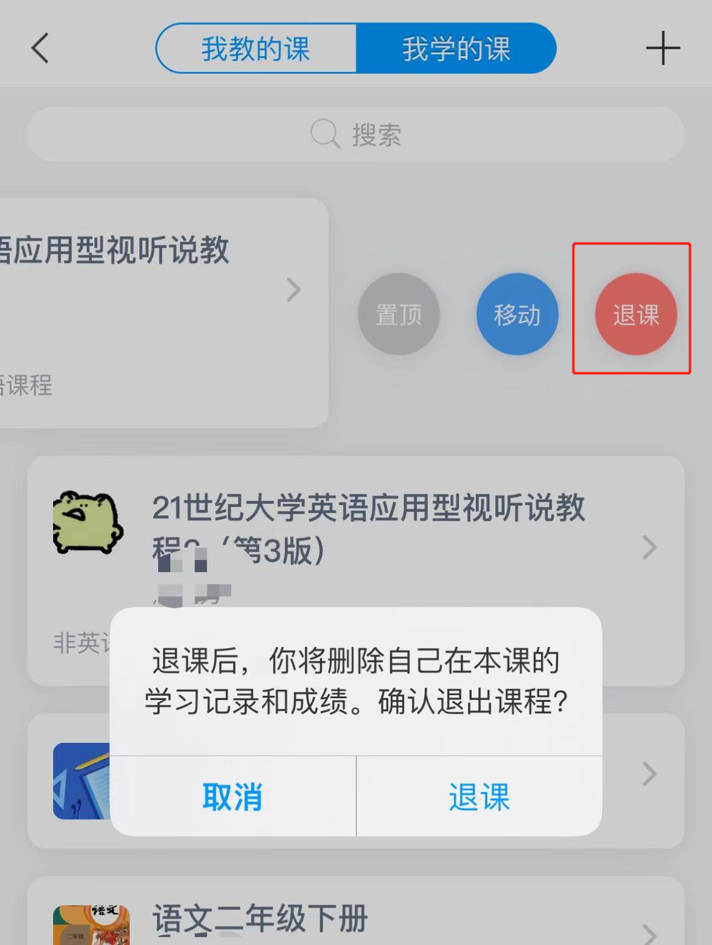
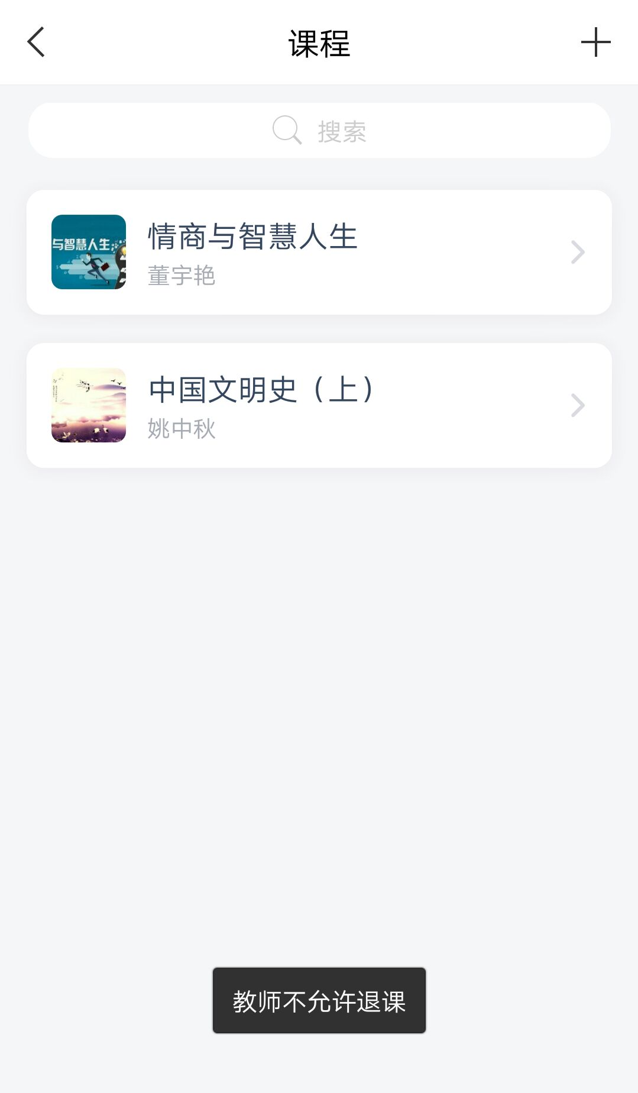
退课
如果您学校通知允许退课，请左滑课程点击【退课】，如果出现【确定要退出课程吗】，如果确定，点击【退课】即可，若学校要求不允许退课，则会提示【教师不允许退课】，无法退课。
退课的课程学习记录（包括视频测验考试以及签到等）会没有，而且无法找回，请慎重操作。

Slide 12
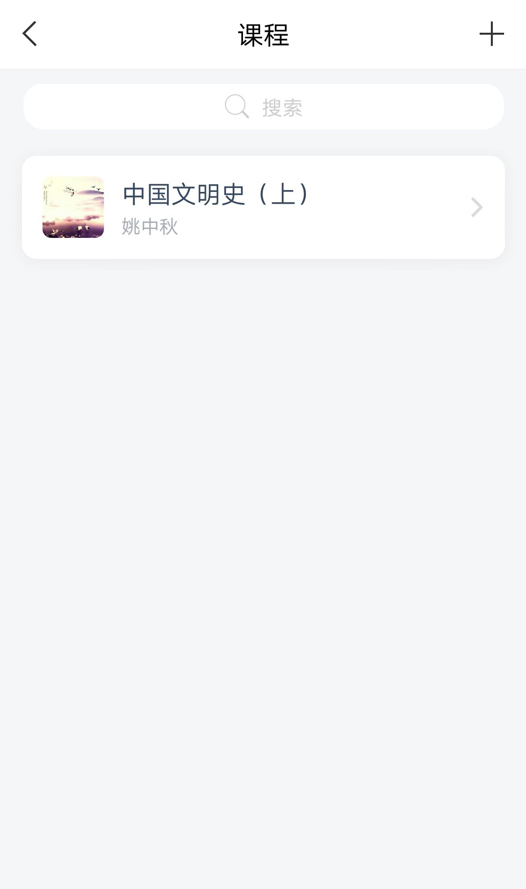
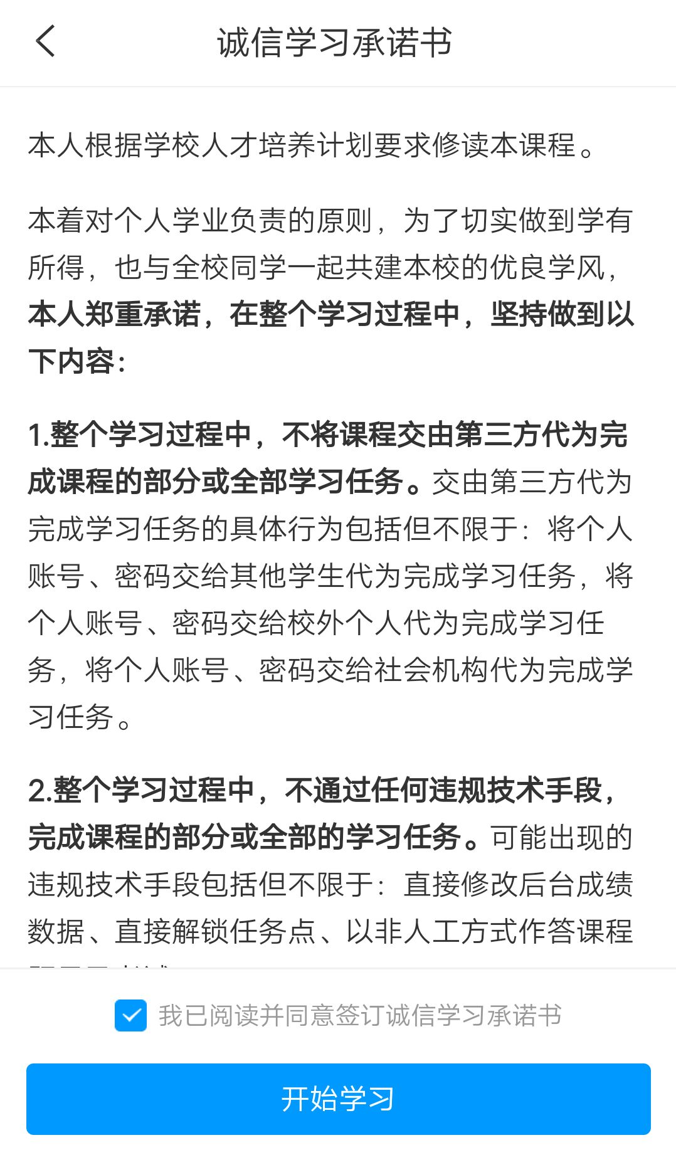
诚信学习承诺书
在【课程】页面，点击要学习的课程进入，如果您是第一次点击进入该课程，需要您仔细阅读【诚信学习承诺书】，并同意签订，才可以【开始学习】。

Slide 13
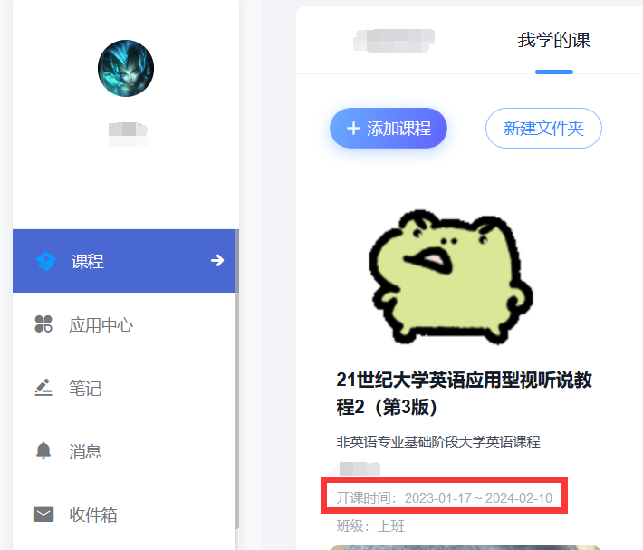
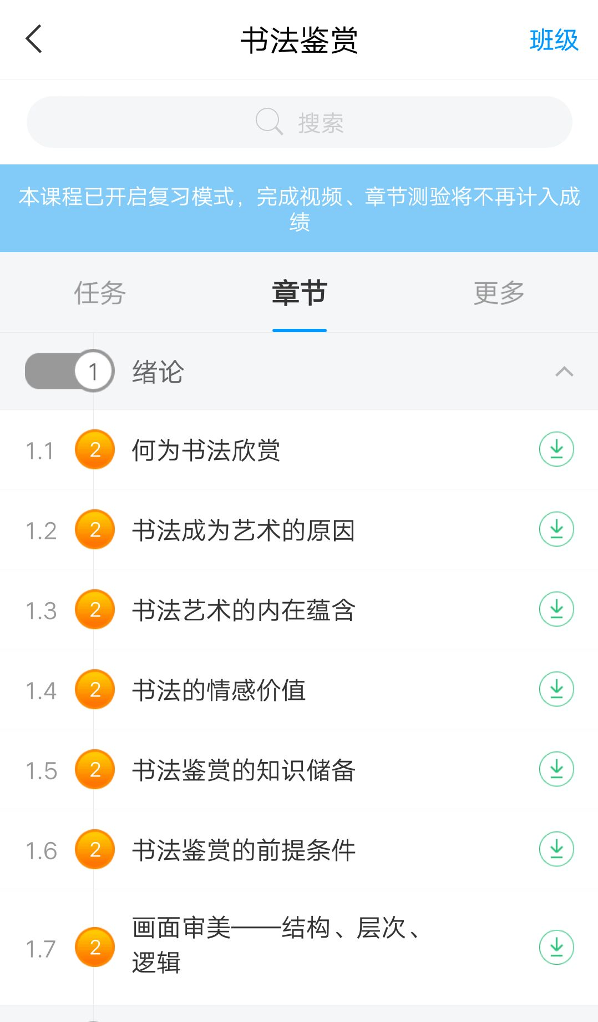
课程时间
小贴士：
课程一定要在课程时间内学习完，包括观看视频完成测验并提交等。
课程时间和考试时间可以不一致，也可以一致，具体时间查看学校通知。
超星尔雅课程是网络在线学习模式，每天观看视频没有具体的时间限制，每天看视频的时间和集数由您自己决定，只要您在结课时间之前看完并且完成学校设置的所有的任务即可。
如果需要查看课程开课时间，请电脑登录网页版查看。如果课程结束，就是复习模式，是不能再继续学习的。请您务必在规定时间内完成学习任务。课程进入复习模式，课程页面上方会有显示，请注意查看。

Slide 14
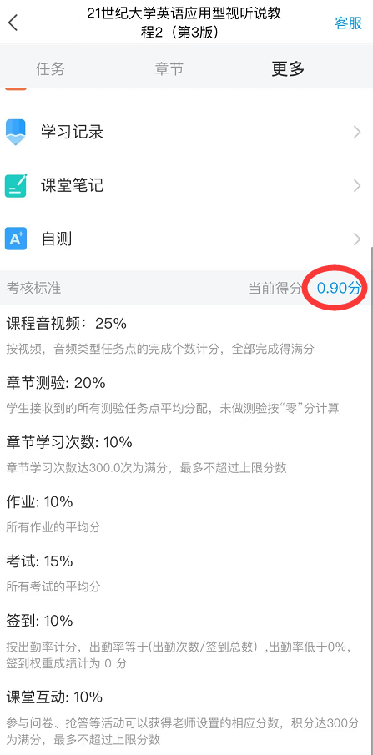
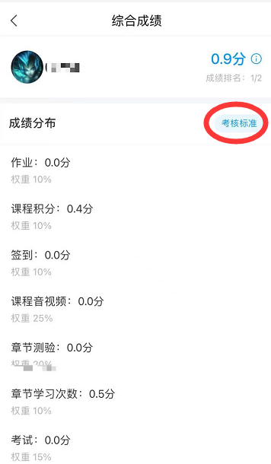
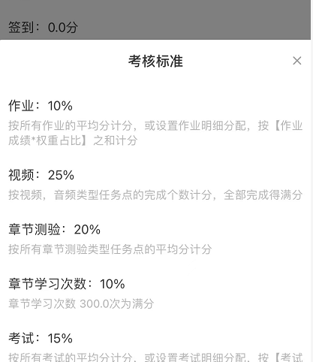
查看考核
点击【更多】➤【考核标准】，可以查看您的课程各项考核权重以及您当前得分，总成绩 =视频成绩*视频考核比例+章节测验的平均成绩*章节测验考核比例+考试成绩*考试考核比例+（课堂互动、签到、音频、访问数、讨论、阅读、直播、奖励、线下……），如果您学校有特殊考核通知的，以学校通知为准，如学校无特殊要求，【当前得分】达到60分以上即可获得该课程相对应的学分，祝您取得好成绩。
如果【更多】中不显示【考核标准】，是因为贵校老师设置了不允许查看成绩，请等待结课后老师导出成绩即可。

Slide 15
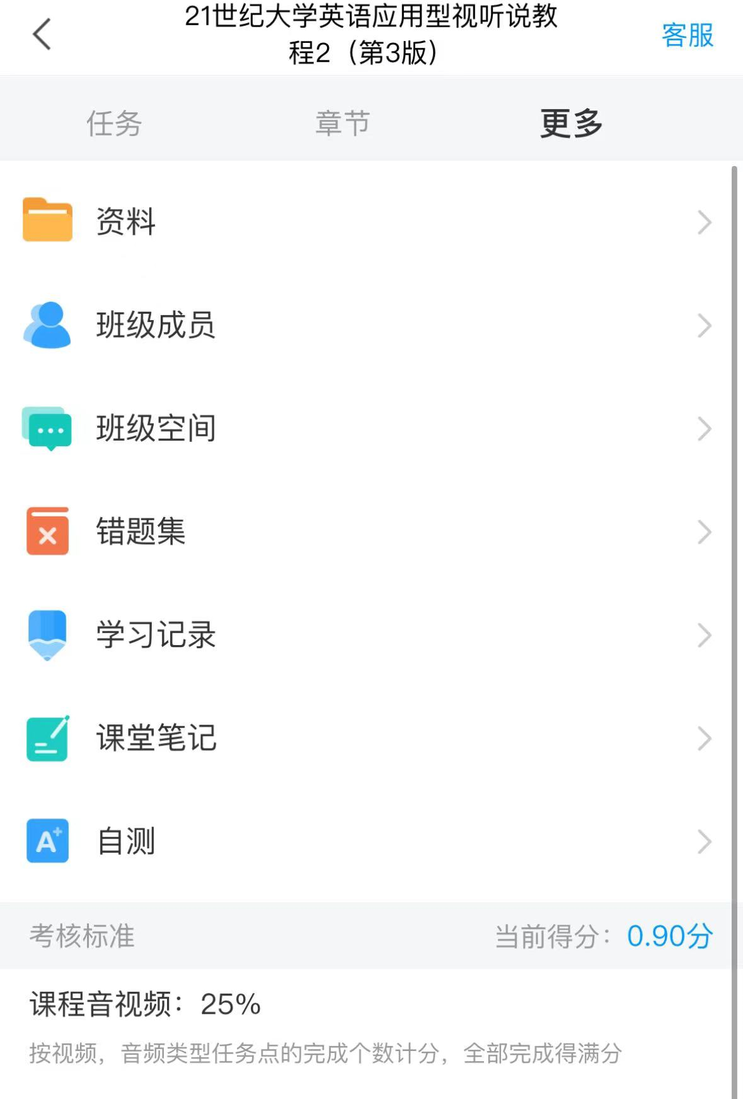
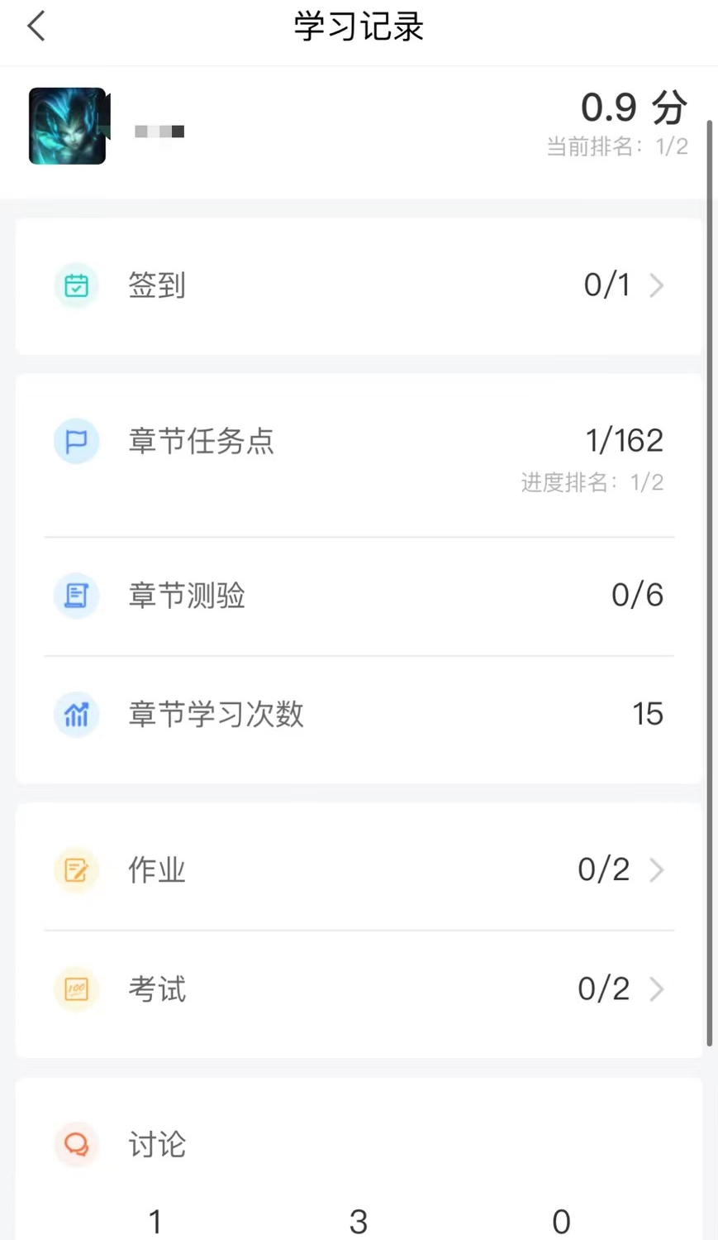
查看进度
点击【更多】➤【学习记录】，可以查看您的课程章节任务点完成进度、签到率、讨论情况、访问数以及作业、课堂积分情况。
如果您学校针对考试有要求，需要达到一定条件才可参加考试，请注意查看您的【章节任务点完成进度】，建议您多完成。

Slide 16
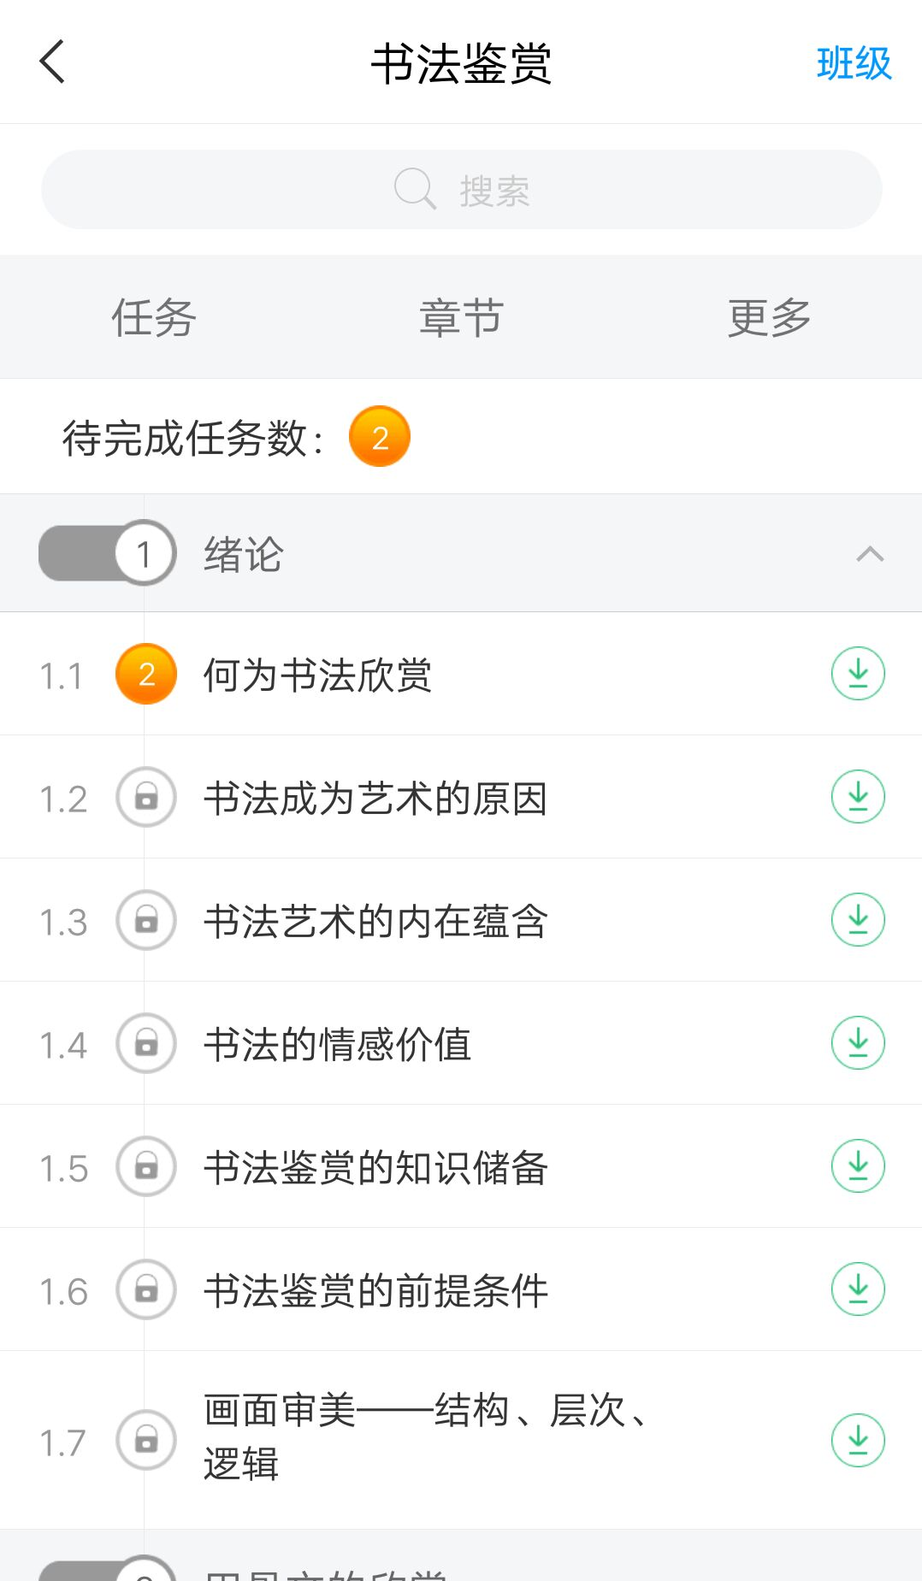
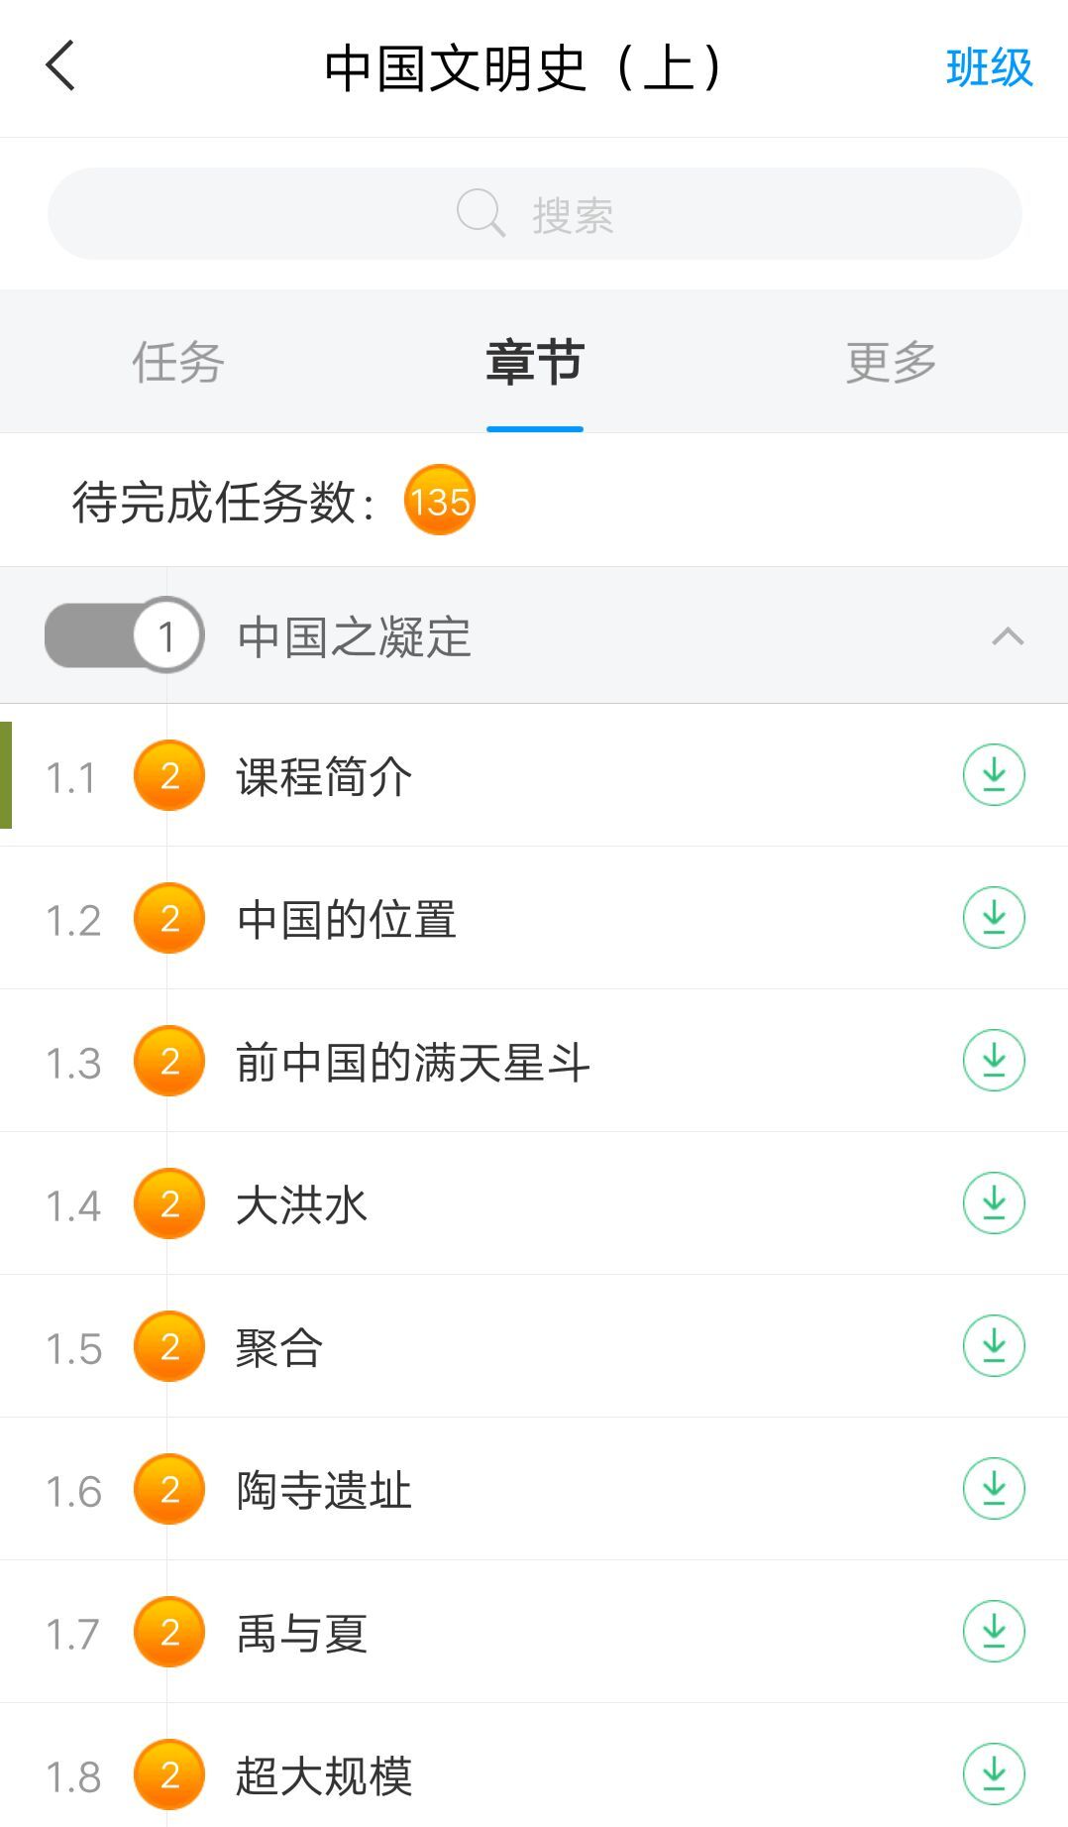
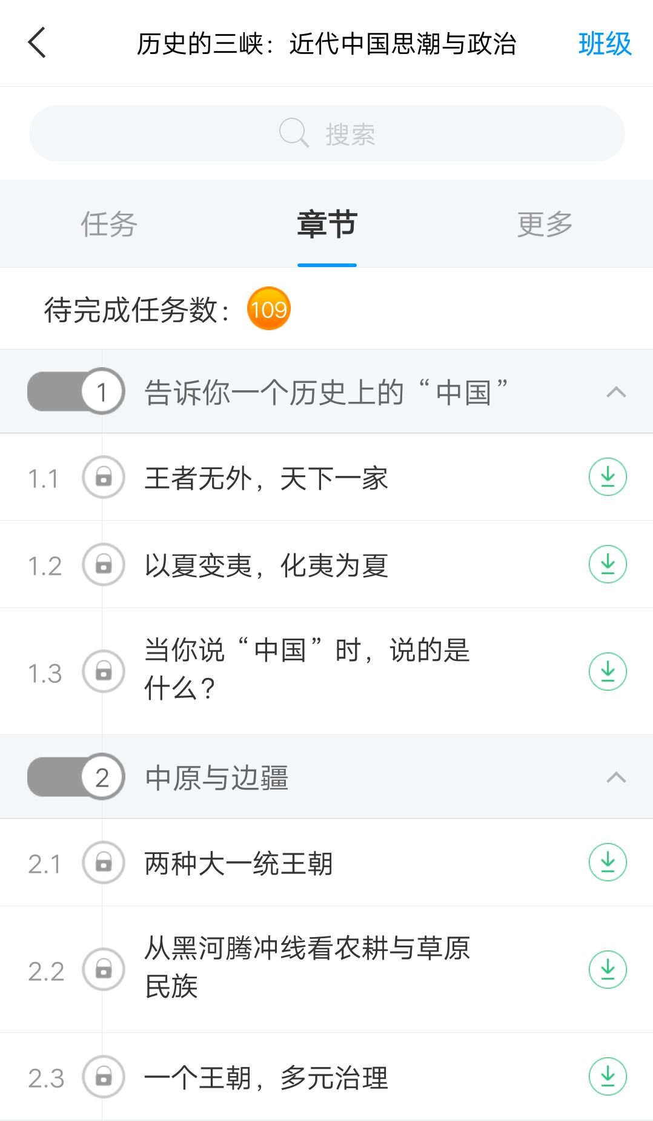
观看视频
超星尔雅课程是网络在线自主学习模式，包括【闯关模式】【开放模式】【上锁模式】。
若是【闯关模式】，需要将该章节的所有任务点完成后系统才能自动解锁下一个章节。
若是【开放模式】，您可以选择任意章节学习。
若是【定时发放模式】，应该是贵校老师要求这部分视频定时开放，目前还未到开放时间，所以给上锁了的。请关注学校教务网站是否有相关学习通知，或者过段时间再登录查看，及时完成学习任务。
定时发放模式
开放模式
闯关模式

Slide 17
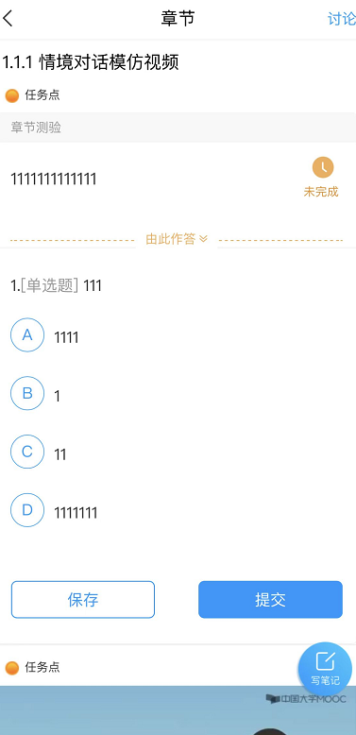
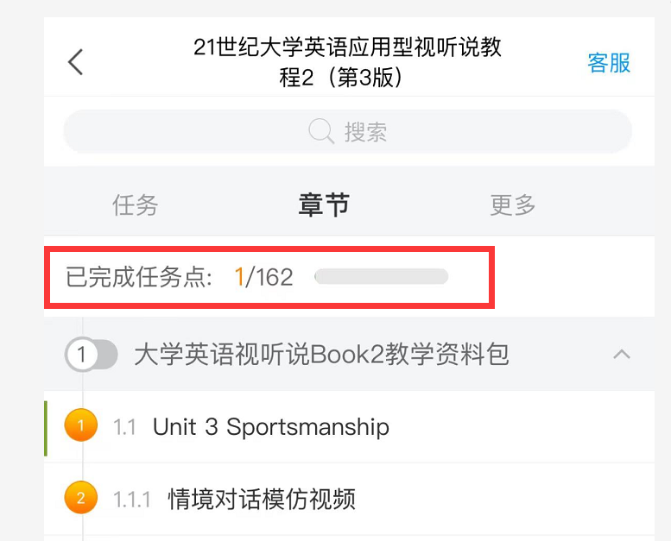
观看视频
点击【章节】进入课程的学习页面，您会看到任务点情况。
最上方有显示您的【已完成任务数】，。每个章节前面的数字代表您有几个任务点未完成，橙色代表任务点未完成，绿色代表完成。
点击您要学习的课程章节进入，可以看到对应的任务点，一个章节的任务点一般包含【视频】和【章节测验】两项。您可以查看一下，两项均需要显示【任务点已完成】，橘色圆点变成绿色即为该集任务完成，可点击左上角返回【<】查看此章节目录前的橘色圆点是否变为绿色。
有的章节不止一个视频，您可以向下滑动查看，完成所有任务点。

Slide 18
观看视频
点击视频中间的播放按钮，进入全屏页面观看视频，如果您视频无法加载，请您点击视频右下角【标清】，点击【公网1】/【公网2】/【本校】进行线路切换，查看问题是否已解决。

Slide 19
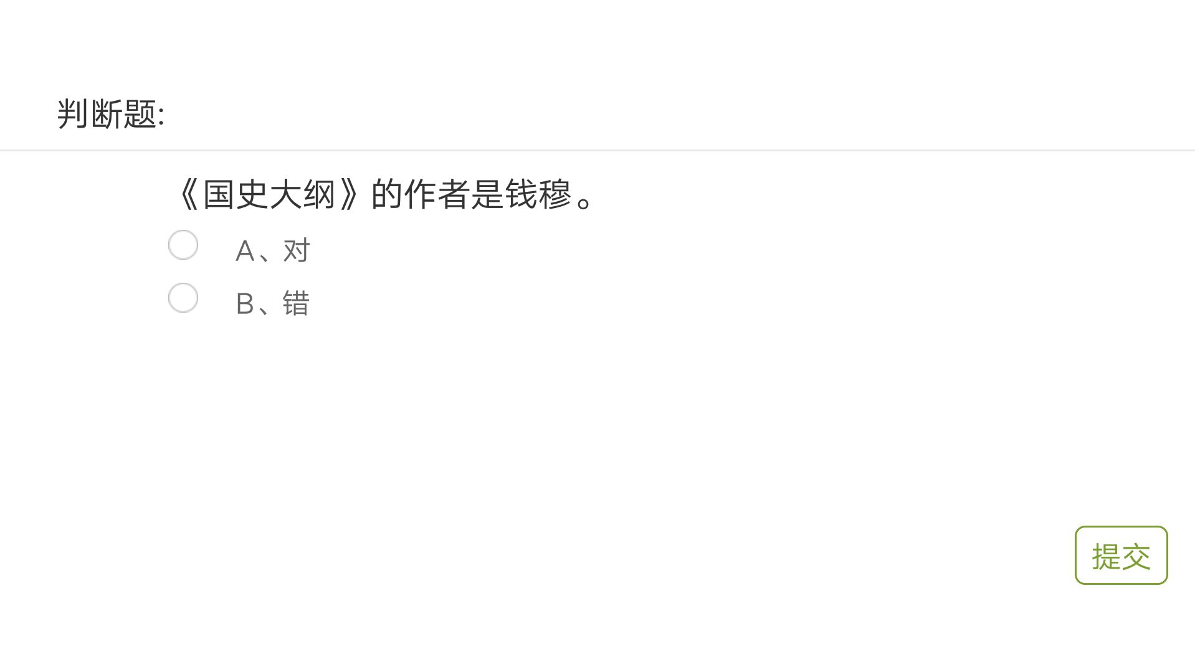
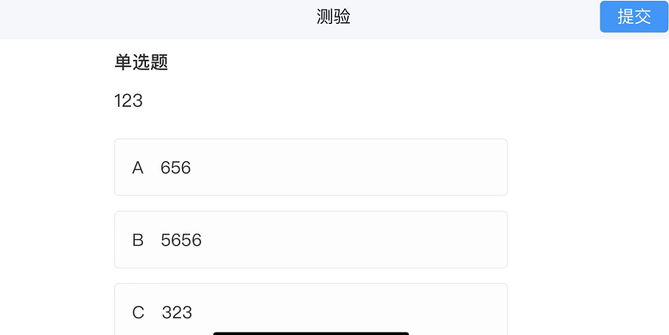
观看视频
超星尔雅课程初次完成视频任务点是不能快进的，因为您学校的老师给你们所选的课都设置了不同的学分，需要登录后在线一集一集观看才能得到学分，并且作业和考试的答案都在视频里，只有认真观看每一集视频才能顺利通过。
视频中的题目不占成绩，若您答对就可以继续观看视频，若答错将重新作答，若题目有误，请截图并及时联系客服反馈，您反馈的错题我们会反馈给老师修改，祝您学习愉快！

Slide 20
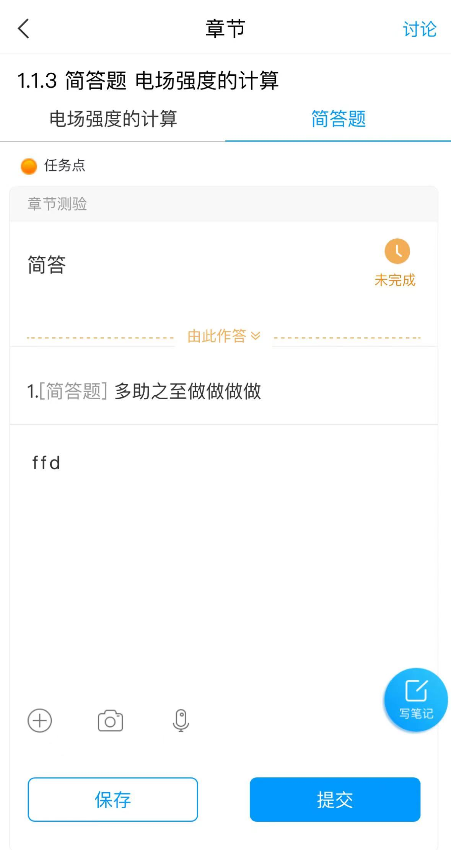
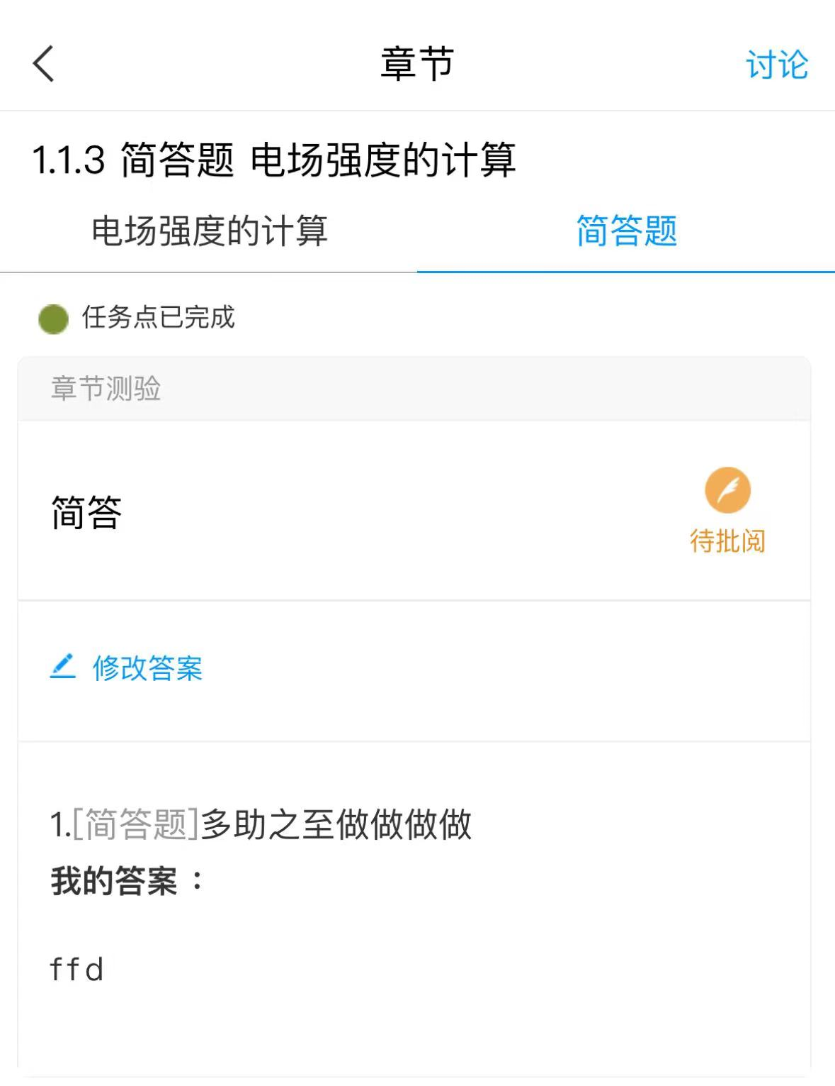
完成测验
点击【章节测验】进入答题。
章节测验一旦提交无法更改，请提交前一定要确认题目是否是全部完成以及答案是否是您最后的答案。
【暂时保存】只是保存当前完成的选项，不是提交作业，如果只保存不提交的话，是没有测验成绩的。
章节测验提交不成功的话，建议换个网络重新尝试提交。
如果章节测验不显示答案和分数，证明学校有这样的要求，以免抄袭作弊。
答案在视频中都有提及，请认真观看视频。
如果章节测验没有提交按钮，请查看课程是否开启了复习模式。
提交后请等待提交成功，任务点变绿再退出。

Slide 21
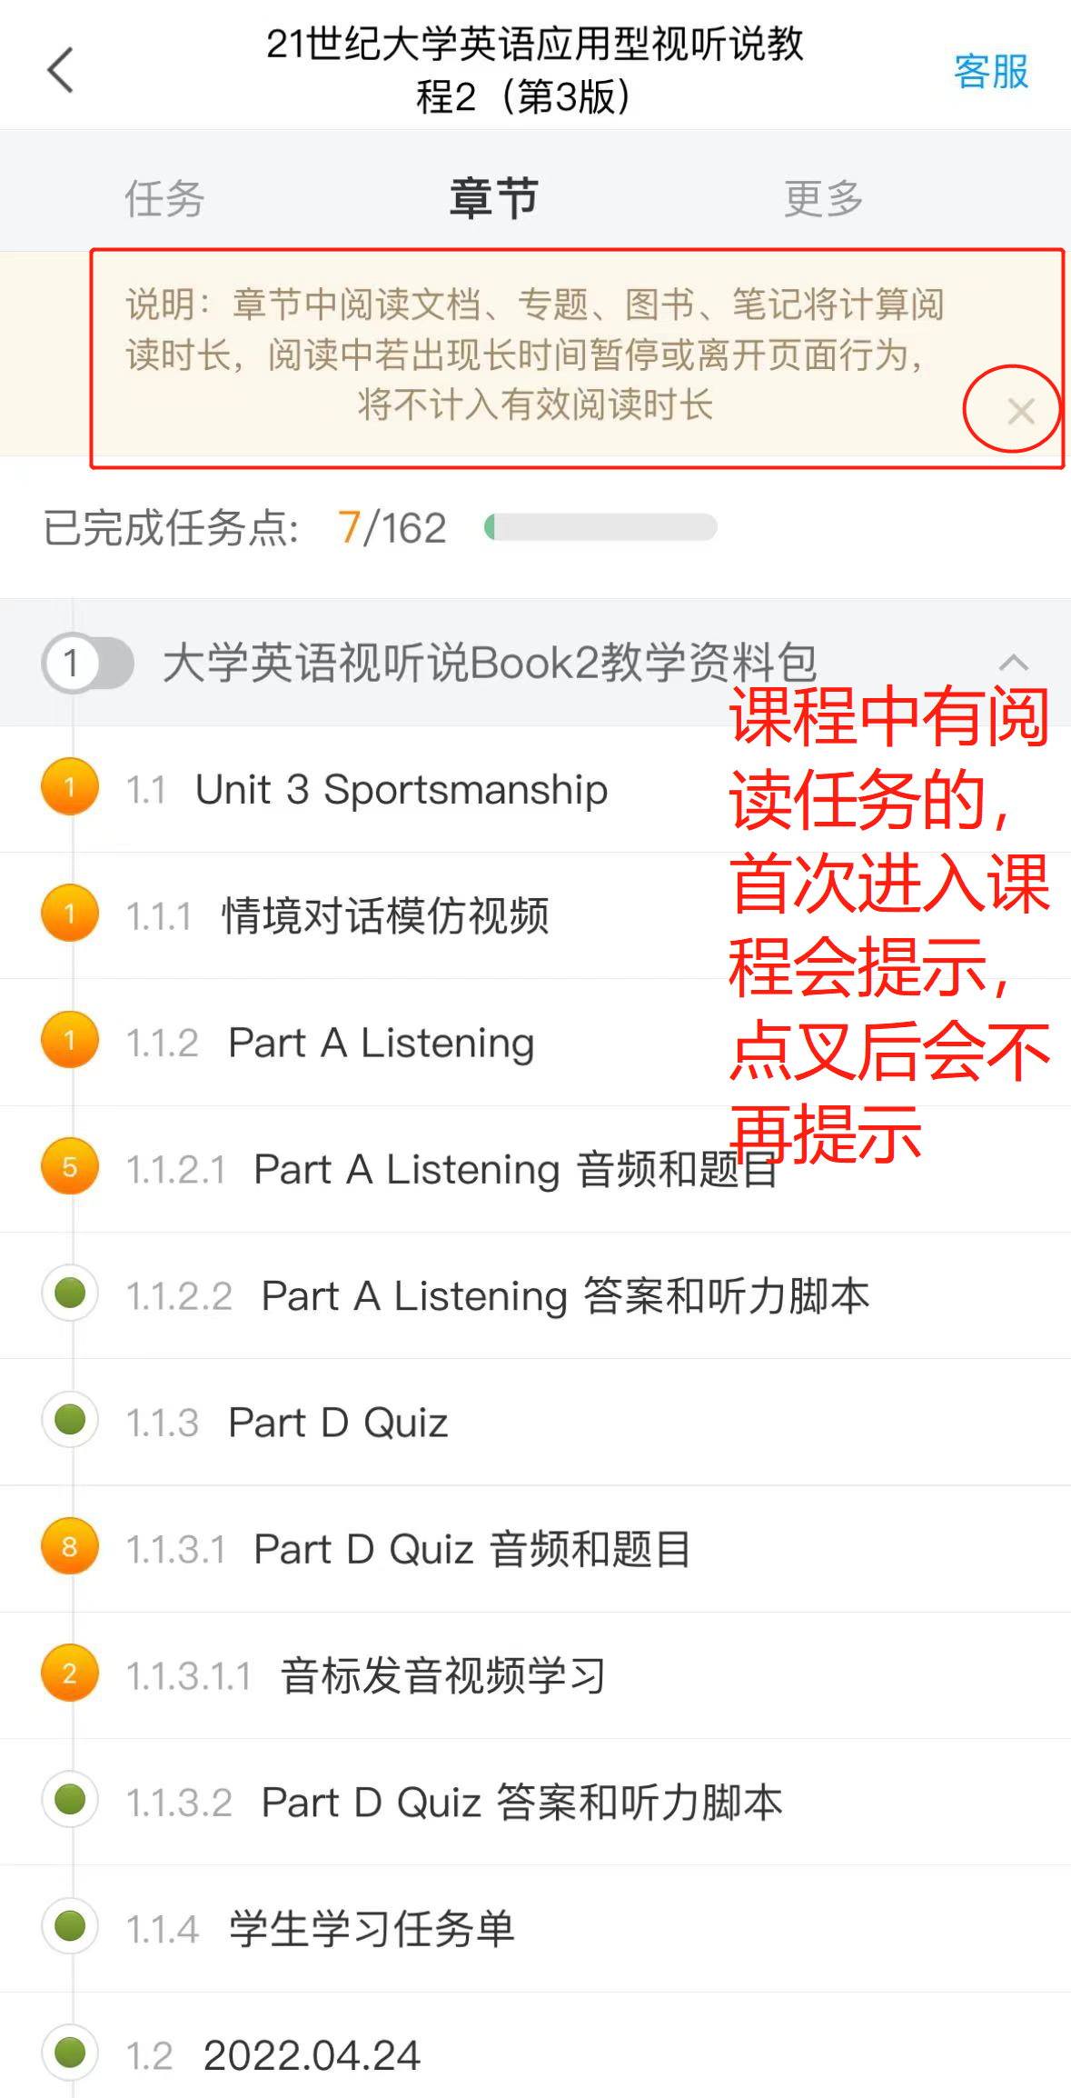
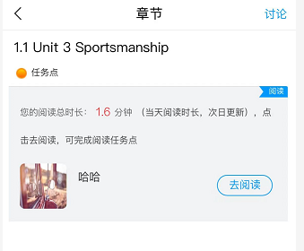
阅读
如果课程有【阅读】章节，一般在课程的最后一个章节。
阅读时长需要次日更新。如果今天是课程最后一天学习时间，今天阅读，明天阅读时长正常更新，任务点在时长更新以后变绿，进度完成。
计入阅读时间统计的阅读行为， 一定是具体阅读内容的页面，只到章节页面是不算的。而且是正常阅读习惯的操作，阅读的过程中，操作过快或过慢都会视为非正常阅读行为，请您按照规则完成阅读。
APP阅读需要您点击【我】➤【课程】，进入对应的课程，找到课程【阅读】章节，点击进入阅读章节里的专题才可以计入时长，从【常用】和【最近使用】里直接打开课程进入的阅读不计入课程阅读时长。

Slide 22
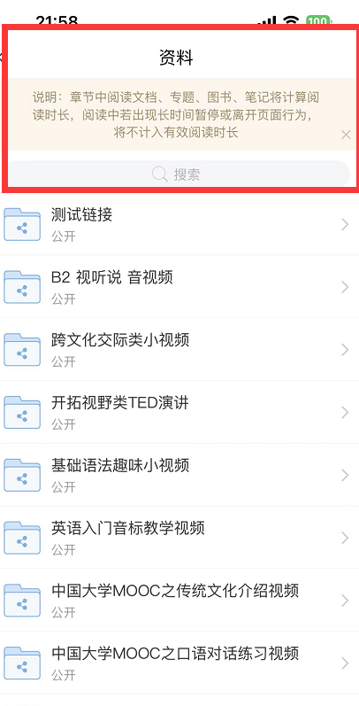
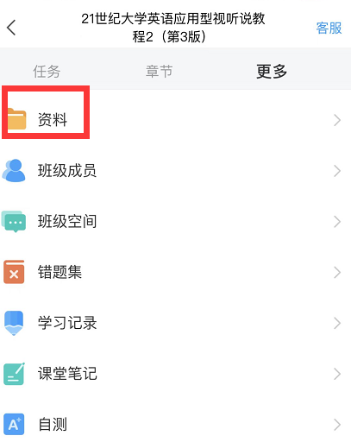
资料
如果需要查看您老师上传到【资料】模块里的资料文件，点击【更多】➤【资料】进行查看。
若课程中有阅读任务，首次点资料会有说明提示，关闭后不会再出现哦。

Slide 23
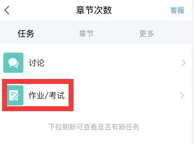
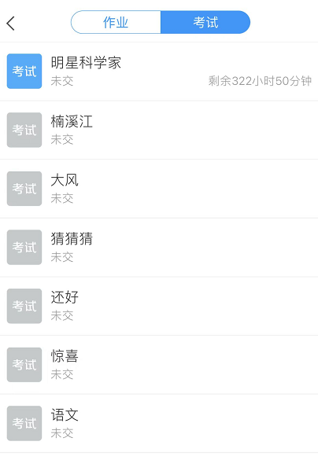
考试
如果课程考试占考核权重，您可以点击【任务】中的【作业/考试】模块查看【考试】。
如果老师发布了考试，【任务】下会显示【考试】以及您的考试状态，蓝色的代表未到截止时间，灰色代表已过期。无法再作答。
如还未发布考试，点考试会提示暂无考试，请耐心等待，并及时查看学校相关通知或定期查看平台考试状态的变化，在规定时间内参加考试。

Slide 24
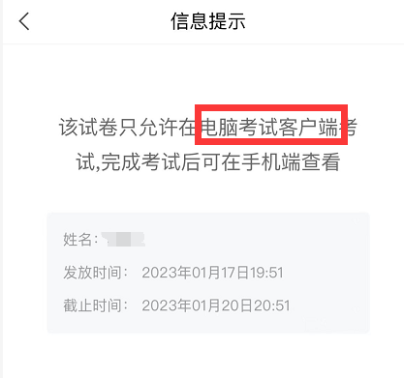
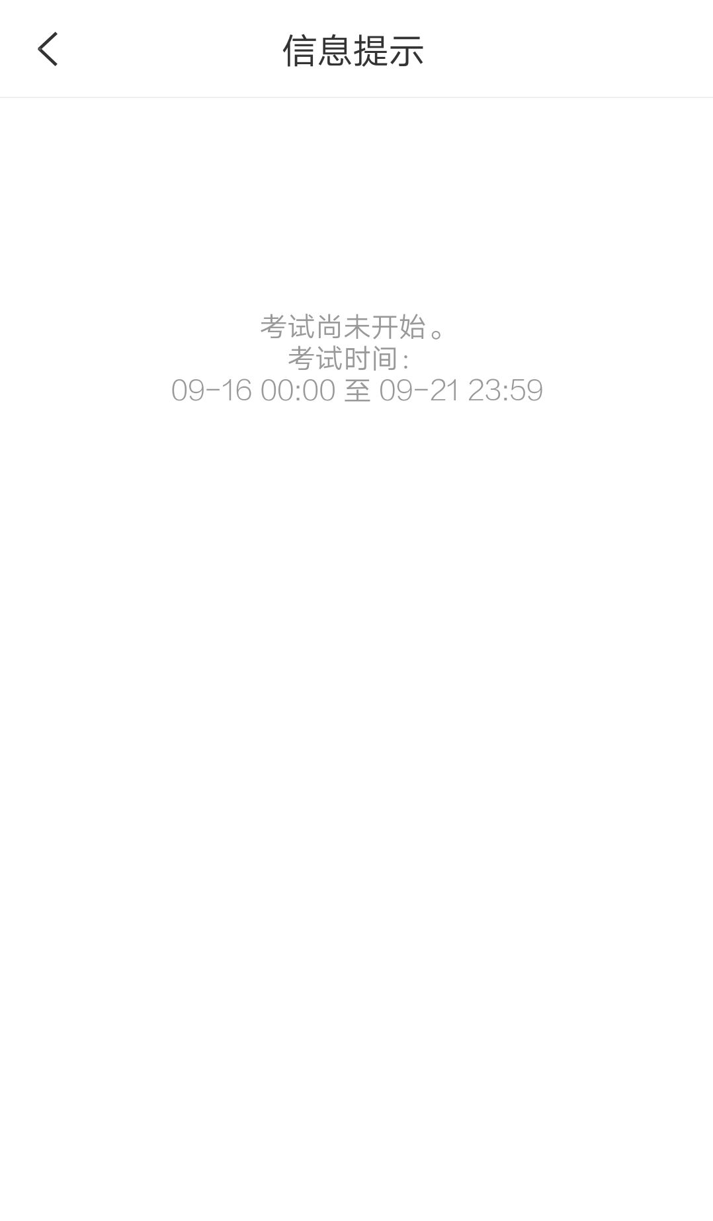
考试
如果您点击【考试】进入查看，提示【该试卷只允许在电脑考试客户端考试，完成考试后可在手机端查看！】，说明您学校需要组织集中考试，建议您多关注学校通知，以及平台消息通知，及时参加考试。
如果您点击【考试】进入查看，提示【考试尚未开始】，说明考试时间还未到，请记好下方显示的考试时间，在考试时间内及时参加考试以免错过。考试时间由学校确定，如果学校没有特别的安排那么错过考试是没有任何补考机会的。如若错过建议多关注学校教务网站是否有相关补考通知或者近期关注平台变化。如学校无安排只能自行承担后果，请务必学习时多关注考试时间。

Slide 25
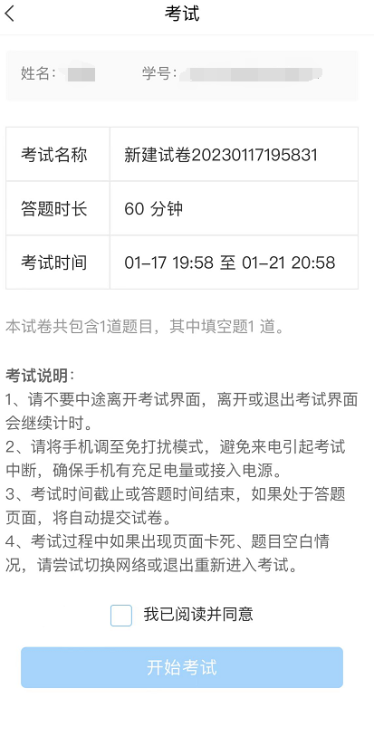
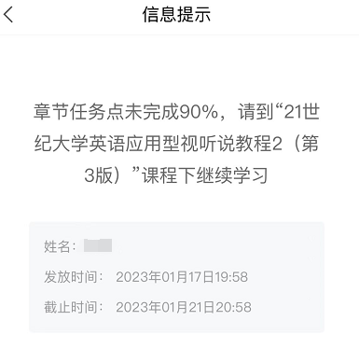
考试
如果课程考试时间已到，点击【任务】➤【考试】，查看考试大致说明，点击【开始考试】进入答题页面。
如果出现提示【须完成任务点80%方可参加该考试，请继续学习完成规定任务点再来吧！】说明您课程完成的进度不够，目前无法参加考试。
如果课程还在学习时间，请尽快学习完成规定任务点再进行考试。
如果您课程已经结课，学习不再记录，而您完成的任务没有达到要求，则无法参加考试。我们不保证学校将来是否会延长课程时间等操作，建议您多关注学校教务网站通知或者多登录查看关注平台的变化！

Slide 26
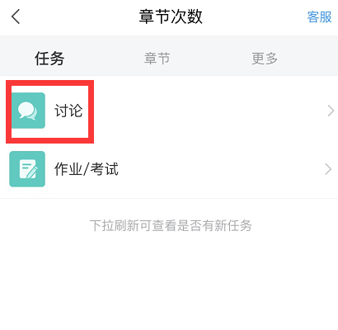
讨论
如果课程讨论占考核权重，您可以点击【任务】模块【讨论】进行发布话题或者回复话题。
点击【发表】或者右上角的书写图标，都可以进入到编辑页面。

Slide 27
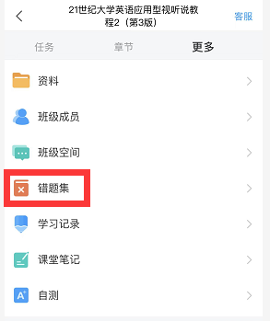
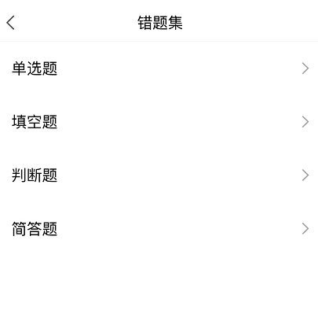
错题集
点击【更多】➤【错题集】，可以查看您课程测验或者考试出现的错题。

Slide 28
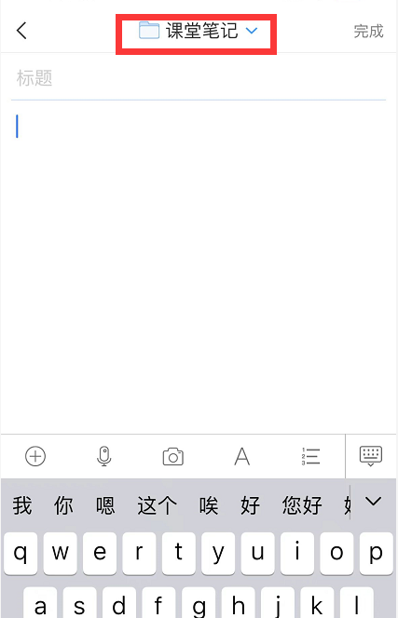
笔记
您在观看视频或者完成测验时，都可以点击右下角的【写笔记】，进入到笔记编辑页面，编辑完成以后点击【完成】该笔记即会发布成功。默认课程笔记会存放在【课堂笔记】文件夹，如果您想保存在其他地方，点击上方的下拉三角【﹀】进行切换。点击【完成】以后会显示您的笔记内容，您可以进行【编辑】和【删除】。

Slide 29
笔记
点击【笔记】-【笔记本】-【学习笔记】里可以查看您已经保存的笔记。
【学习笔记】默认是私有的，如果您需要修改该笔记文件夹权限，点击文件夹进入，右上角的三横线展开，点击【共享范围】进行修改。

Slide 30
通知
点击【消息】➤【收件箱】，可以查看到这门课程下您老师发布的通知，可以对您学习课程有一定引导。

Slide 31
答疑
点击【更多】➤【答疑】，可以进入到课程答疑界面，您可以提问关于课程内容方面的问题。
点击【智能数字咨询】可以输入您的问题大致描述，点击【查询】可以查看到相关问题回复，您查看是否是您想要知道的，若不是，点击【主页面】描述您的问题咨询。
点击【我的咨询】可以查看到个人的咨询记录。

Slide 32
谢 谢！

